Slide 1

Zarządzanie stanem Zustand vs Redux Toolkit vs Jotai
Anna Leś 25.04.2026r. Technologie frontendowe

Slide 2

Po co istnieje zarządzanie stanem?
Problem:
Komponenty potrzebują danych
Dane się zmieniają (kliknięcia, API, formularze
Chaos bez kontroli
Co to jest stan (state):
Dane aplikacji, które mogą się zmieniać
Po co zarządzanie stanem:
Centralizacja danych
Przewidywalność
Łatwiejsze debugowanie

Slide 3

Podstawowe podejścia
Local state (useState):
Zalety: Prosty w implementacji, hermetyczny (działa lokalnie).
Wady: Niedostępny dla innych komponentów w drzewie
Global state:
Współdzielony między komponentami
Problem (Prop Drilling):
Zjawisko, w którym przekazujemy dane (props) z komponentu najwyższego poziomu do komponentu znajdującego się głęboko w drzewie komponentów, tylko po to, by przekazać je przez komponenty pośrednie (tzw. "przekazywanie danych przez 10 komponentów... dramat")

Slide 4
Zustand vs Redux vs Jotai
Jotai
Zbudowany z małych, niezależnych atomów (atom()), które można łączyć.
Redux Toolkit
Potężny, ale wymaga dużo "boilerplate'u" (dużo pisania kodu na start).
Zustand
Brak providerów (nie oplatasz aplikacji), oparty na hookach, bardzo lekki (~1KB).

Slide 5
Porównanie
Cecha | Zustand | Redux Toolkit | Jotai
Trudność | łatwy | średni | łatwy
Boilerplate | mały | duży | mały
Skalowalność | średnia | duża | średnia
Popularność | rośnie | bardzo duża | rośnie
Wniosek:
Mały projekt -> Zustand
Duży projekt -> Redux Tolkid

Slide 6

Instalacja i konfiguracja
Zustand:
</> Bash
npm install zustand
Redux Toolkit:
</> Bash
npm install @reduxjs/toolkit react-redux
Jotai:
</> Bash
npm install jotai

Slide 7
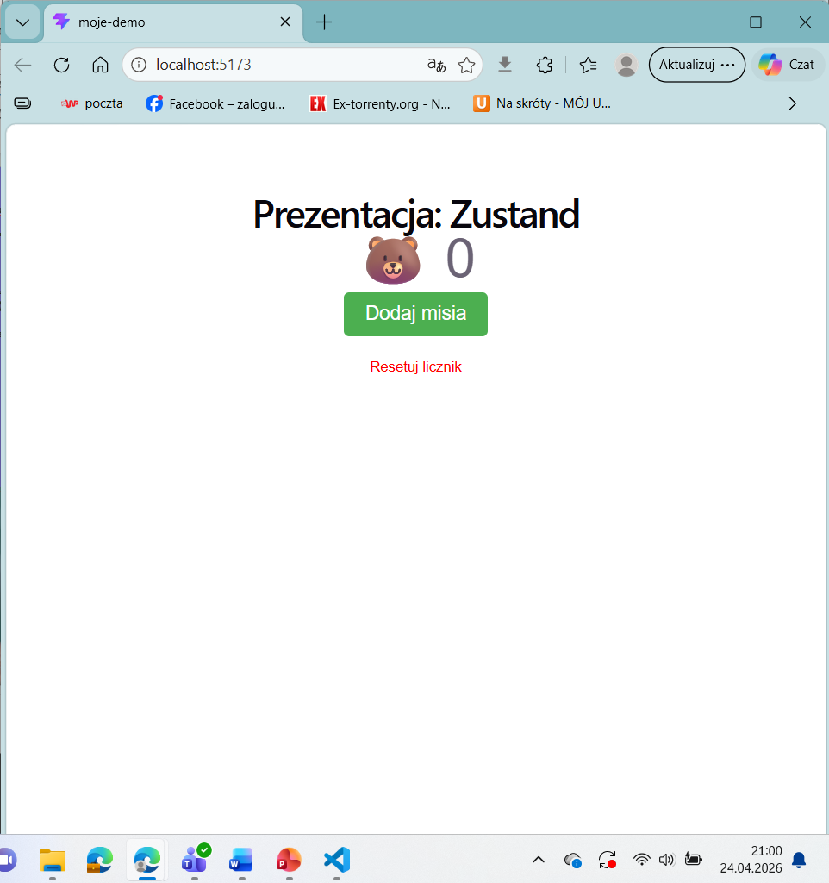
Zustand – store.js
store.js
import { create } from 'zustand'
// To jest nasz globalny "magazyn" danych
export const useStore = create((set) => ({
bears: 0,
// Akcja: dodawanie
increasePopulation: () => set((state) => ({ bears: state.bears + 1 })),
// Akcja: resetowanie
removeAllBears: () => set({ bears: 0 }),
}))

Slide 8
Zustand – App.jsx
App.jsx
import { useStore } from './store'
function App() {
// Pobieramy dane i funkcje ze store'a
const bears = useStore((state) => state.bears)
const increase = useStore((state) => state.increasePopulation)
const reset = useStore((state) => state.removeAllBears)
return (
<div style={{ textAlign: 'center', marginTop: '50px', fontFamily: 'sans-serif' }}>
<h1>Prezentacja: Zustand</h1>
<div style={{ fontSize: '50px', margin: '20px' }}>
🐻 {bears}
</div>
<button
onClick={increase}
style={{ padding: '10px 20px', fontSize: '18px', cursor: 'pointer', backgroundColor: '#4CAF50', color: 'white', border: 'none', borderRadius: '5px' }}
>
Dodaj misia
</button>
<br />
<button
onClick={reset}
style={{ marginTop: '20px', background: 'none', border: 'none', color: 'red', cursor: 'pointer', textDecoration: 'underline' }}
>
Resetuj licznik
</button>
</div>
)}
export default App

Slide 9
Redux Toolkit – store.js, App.js
import { configureStore } from "@reduxjs/toolkit";
import counterReducer from './counterSlice';
import storage from 'redux-persist/lib/storage'
import { persistReducer, persistStore } from 'redux-persist’
const persistConfig = {
key: 'root',
storage,
}
const persistedReducer = persistReducer(
persistConfig,
counterReducer
)
export const store = configureStore({
reducer: {
counter: persistedReducer
}
})
export const persistor = persistStore(store)
import { useSelector, useDispatch } from "react-redux";
import { increment, reset } from "./counterSlice";
function App() {
const value = useSelector((state) => state.counter.value)
const dispatch = useDispatch()
return (
<div style={{ textAlign: 'center', marginTop: '50px'}}>
<h1>Prezentacja: Redux</h1>
<h2> 🐻 {value}</h2>
<button onClick={() => dispatch(increment())}>
Dodaj misia
</button>
<button onClick={() => dispatch(reset())}>
Reset
</button>
</div>
)
}
export default App;

Slide 10
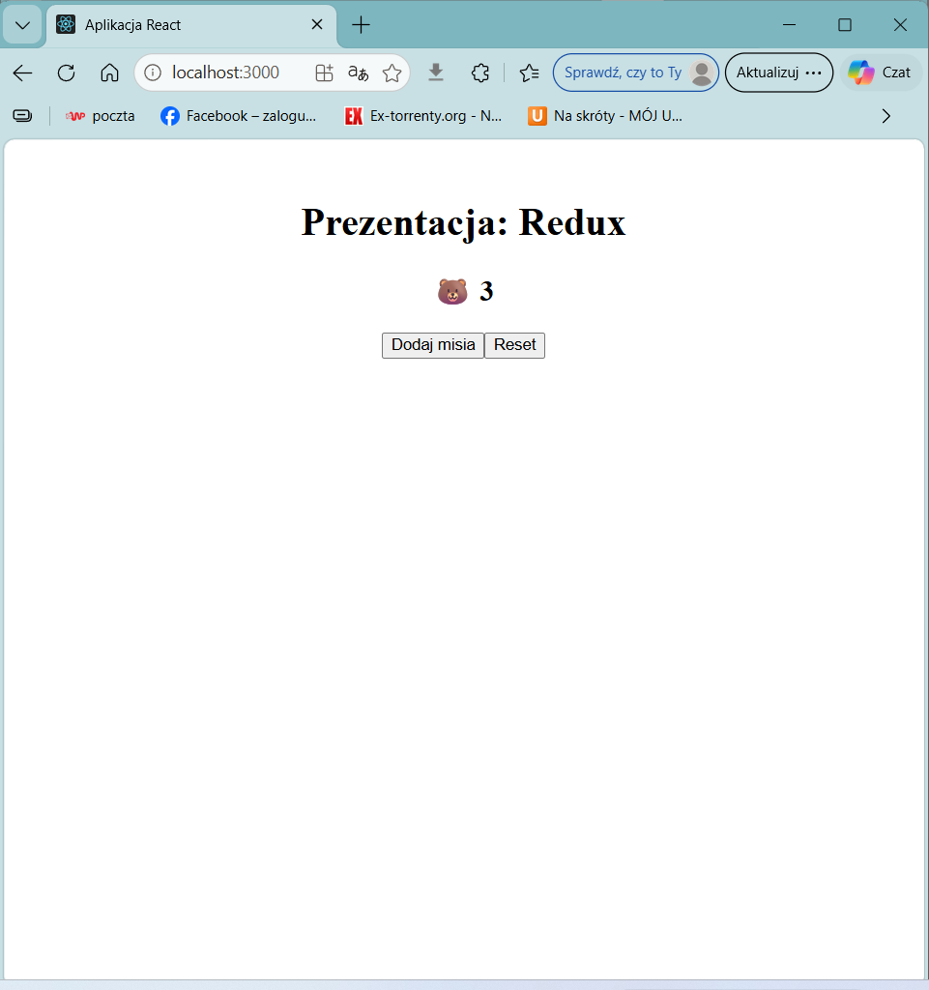
Redux Toolkit – index.js, counterSlice.js
import React from 'react';
import ReactDOM from 'react-dom/client';
import App from './App';
import { Provider } from 'react-redux';
import {store} from './store';
import { PersistGate } from 'redux-persist/integration/react'
import { persistor } from './store'
const root = ReactDOM.createRoot(document.getElementById('root'))
root.render(
<Provider store={store}>
<PersistGate loading={null} persistor={persistor}>
<App />
</PersistGate>
</Provider>
)
import {createSlice} from '@reduxjs/toolkit';
const counterSlice = createSlice({
name: 'counter',
initialState: { value: 0},
reducers: {
increment: (state) => {state.value += 1},
reset: (state) => { state.value = 0 }
}
})
export const { increment, reset } = counterSlice.actions
export default counterSlice.reducer

Slide 11
Redux Toolkit – kroki do zapamiętywania stanu
Instalacja
npm install redux-persist
Plik store.js
const persistConfig = { key: 'root', storage, } const persistedReducer = persistReducer( persistConfig, counterReducer )
Plik index.js
<PersistGate loading={null} persistor={persistor}> <App /> </PersistGate>
„Redux wymaga większej konfiguracji niż Zustand, ale daje większą kontrolę i rozbudowane możliwości.”

Slide 12
Porównanie w praktyce
Cecha | Zustand | Redux
Ilość kodu | Mała | Większa
Konfiguracja | Prosta | Bardziej rozbudowana
Persist | Łatwy | Wymaga redux-persist
DevTools | Podstawowe | Bardzo rozbudowane
Zustand stawia na prostotę, Redux na kontrolę i skalowalność.

Slide 13
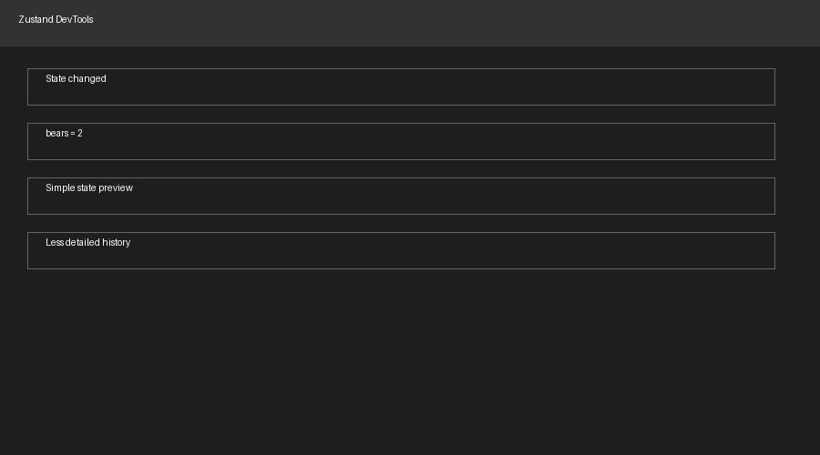
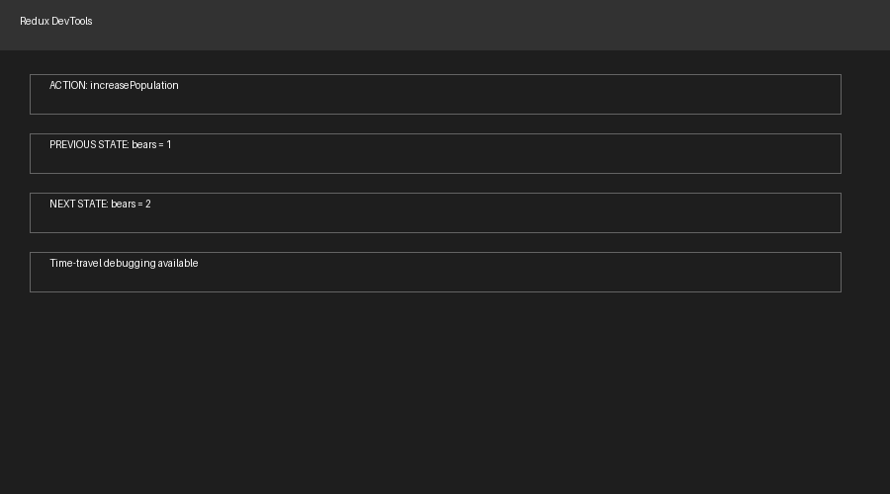
DevTools
Narzędzia programistyczne pozwalają śledzić zmiany w czasie rzeczywistym. Zustand też z nimi współpracuje
Zustand: • prostszy podgląd stanu • mniej konfiguracji • szybszy start projektu
Redux Toolkit: • dokładna historia akcji • time-travel debugging • lepszy do dużych aplikacji

Slide 14
Zasady używania i dobre praktyki
✔ useState – mały lokalny stan ✔ Zustand – średnie aplikacje i szybki development ✔ Redux Toolkit – duże aplikacje i rozbudowana logika ✔ Unikaj prop drillingu ✔ Korzystaj z selectorów ✔ Nie trzymaj wszystkiego w globalnym store ✔ Oddzielaj logikę od UI

Slide 15



Podsumowanie
Zustand wygrywa prostotą, Redux Toolkit skalowalnością.
https://github.com/annales050990/prezentacja.git

Slide 16

Dziękuję za uwagę
Anna Leś
annales90@wp.pl

